Slide 1


Présentation du concours
« Ma thèse en 180 secondes »

Slide 2


Présentation du concours
MT180 : qu’est ce que c’est ?
- concours international francophone
- inspiré du concours Three minute thesis (3MTMC)
Préparation au concours MT180

Slide 3


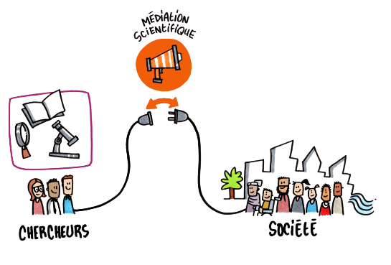

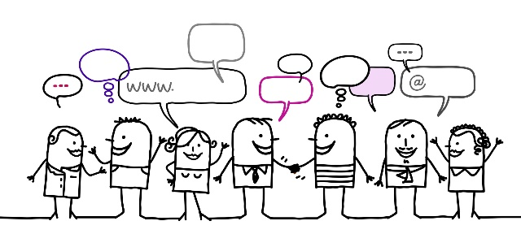
Présentation du concours
MT180 : pourquoi participer ?
parfaire ses aptitudes
en communication
faire connaître le doctorat
exercice de médiation
scientifique
se lancer un défi
rencontrer d’autres doctorants
Préparation au concours MT180

Slide 4
Présentation du concours
MT180 : qui peut participer ?
- s’exprimer en français
- être inscrit en doctorat en 2023/2024 ou avoir obtenu votre doctorat pendant l’année universitaire 2023, au sein de l’université de Tours
obtenir l’accord de votre directeur de thèse pour participer au concours
présenter un état d’avancement suffisant du projet de recherche doctoral
Préparation au concours MT180

Slide 5
Quelques critères d’évaluation
qualités d’orateur
narration
spécificité et/ou originalité du travail de thèse
plus-value de la diapositive
coup de cœur
Préparation au concours MT180

Slide 6
Mémo-dates du concours MT180
Edition 2024
Les étapes du concours
Ouverture des inscriptions au concours dès maintenant et fermeture le 21 février 2024
Finale régionale (regroupement Université d'Orléans, INSA CVL et Université de Tours) : 20 mars 2024 à 15h, salle Thélème à Tours
Demi-finale nationale : début avril 2024, à Paris
Finale nationale : fin mai 2024
Finale internationale : automne 2024
Préparation au concours MT180

Slide 7


Formation Préparation au concours « Ma thèse en 180 secondes »
Intervenants :
Valérie LESAGE
contact@laclef37.fr
Martin OUDIN
martin.oudin@univ-tours.fr
Préparation au concours MT180

Slide 8
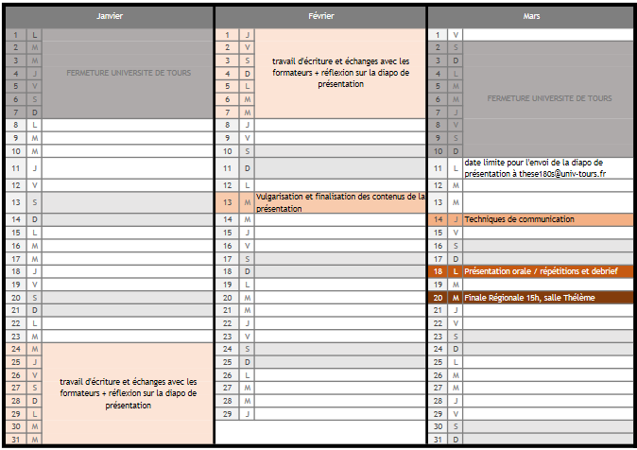
Rappel du programme de la formation :
Préparation au concours MT180

Slide 9

Le travail d’écriture
Thèse
Présentation
Réflexion sur la diapo
Saviez-vous que vulgariser, ce n’est pas juste « retirer le jargon »?
Qu’est-ce qu’un angle et pourquoi est-ce aussi important, dès le moment où on s’adresse à un public plus large?
Pourquoi l’écriture journalistique est-elle si souvent utilisée comme source d’inspiration?
Préparation au concours MT180

Slide 10


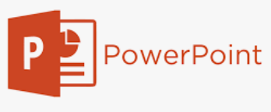


DATE LIMITE D’ENVOI LE
11 mars 2024 à 9h00
à these180s@univ-tours.fr
Support visuel
Pas de logo
Pas d’audio
Pas de vidéo
Préparation au concours MT180

Slide 11
Retour d’expérience
Echanges avec Gwenaëlle Deconninck (édition 2023)
vidéo de présentation

Slide 12

Avez-vous des questions ?
https://mt180.univ-tours.fr/
Préparation au concours MT180

